Slide 1
TIẾNG VIỆT 3

Slide 2
CHUẨN BỊ

Slide 5
KHỞI ĐỘNG
LẬT MẢNH GHÉP
ĐOÁN TÊN SỰ VẬT
Notes:
Tác giả bộ ppt ppt Phan Linh
+ Zalo: 0916.604.268
+ Facebook cá nhân: https://www.facebook.com/nhilinh.phan/
+ Nhóm chia sẻ tài liệu: https://www.facebook.com/groups/443096903751589
Hãy liên hệ chính chủ sản phẩm để được hỗ trợ và đồng hành trong suốt năm học nhé!

Slide 6
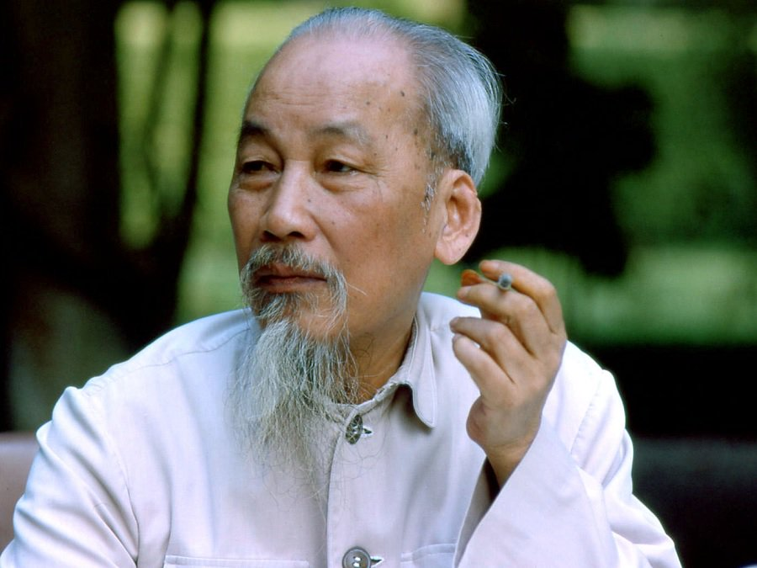
Notes:
Lật mảnh ghép – sau mảnh ghép là ai?
Tăng cường cho hs khám phá thế giới quan
Nên các bài soạn này ng soạn tăng số lượng các video, hình ảnh nhé thầy cô.
Phần kiểm tra kiến thức có thể linh động hỏi miệng hoặc bỏ qua nếu k có đủ thời gian ạ
Luyện đọc thầy cô tăng cường giao về nhà nữa, ở lớp mình tăng cường cho hs tìm hiệu thế giới quan nhiều hơn ạ

Slide 7
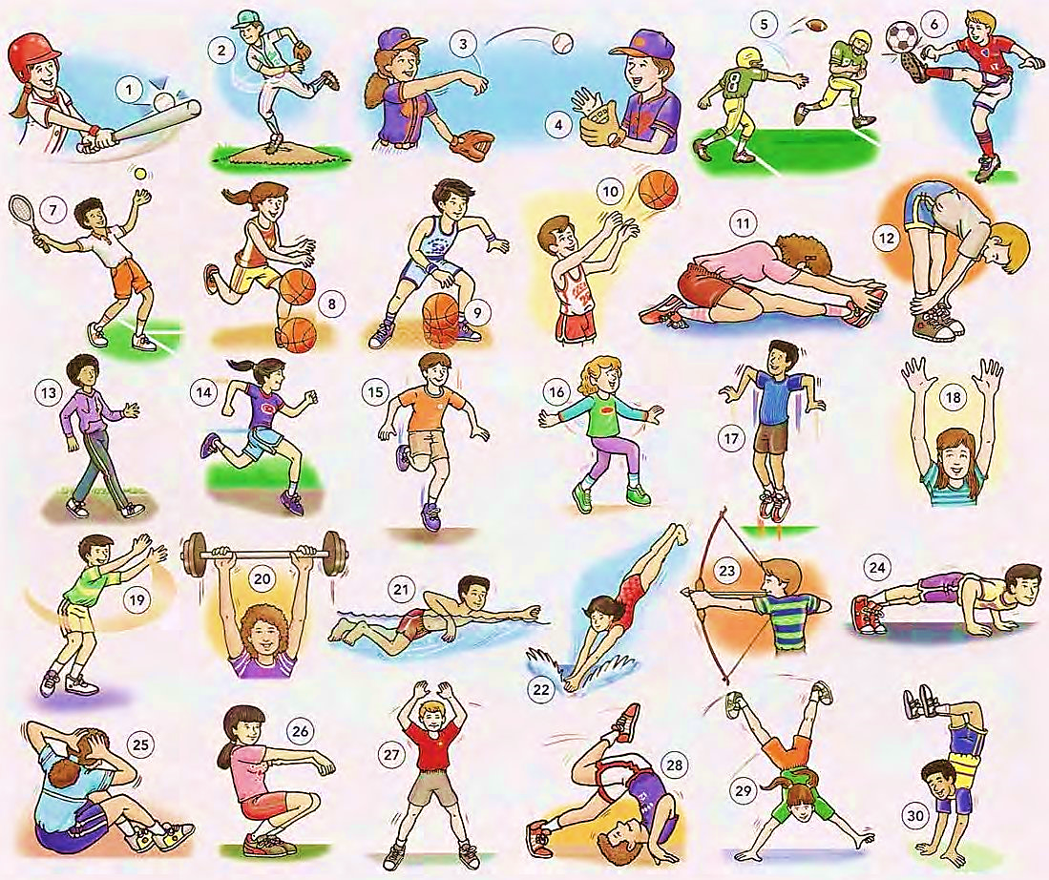
Em cảm thấy thế nào sau khi tham gia một hoạt động thể thao?
Notes:
Tác giả bộ ppt Toán + TV3: Phan Thị Linh – Đà Nẵng
Sđt lh: 0916.604.268
+ Zalo: 0916.604.268
+ Facebook cá nhân: https://www.facebook.com/nhilinh.phan/
+ Nhóm chia sẻ tài liệu: https://www.facebook.com/groups/443096903751589
Hãy liên hệ chính chủ sản phẩm để được hỗ trợ và đồng hành trong suốt năm học nhé!

Slide 8
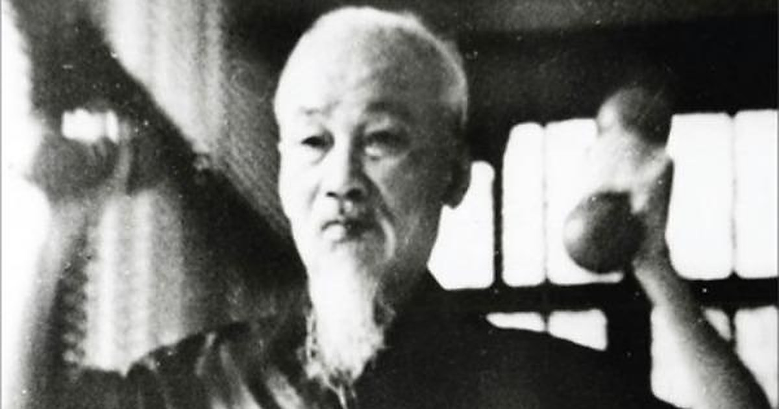
BÀI 9:
LỜI KÊU GỌI TOÀN DÂN
TẬP THỂ DỤC

Slide 9
ĐỌC VĂN BẢN
Notes:
GV cùng hs nhớ lại nhân vật đồng hành Hà và Nam qua từng năm học Tác giả bộ ppt Toán + TV2: Phan Thị Linh – Đà Nẵng
Sđt lh: 0916.604.268
+ Zalo: 0916.604.268
+ Facebook cá nhân: https://www.facebook.com/nhilinh.phan/
+ Nhóm chia sẻ tài liệu: https://www.facebook.com/groups/443096903751589
Hãy liên hệ chính chủ sản phẩm để được hỗ trợ và đồng hành trong suốt năm học nhé!

Slide 10
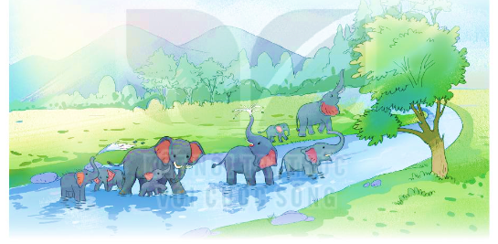
Lắng nghe đọc mẫu
BẦY VOI RỪNG TRƯỜNG SƠN
(Theo Vũ Hùng)
(HS khai thác văn bản ở SGK)
Notes:
Văn bản dài nên thầy cô cho HS khải thác ở trong sách để rèn thêm kĩ năng theo dõi văn bản cho HS nhé
Tác giả bộ ppt Toán + TV2: Phan Thị Linh – Đà Nẵng
Sđt lh: 0916.604.268
+ Zalo: 0916.604.268
+ Facebook cá nhân: https://www.facebook.com/nhilinh.phan/
+ Nhóm chia sẻ tài liệu: https://www.facebook.com/groups/443096903751589
Hãy liên hệ chính chủ sản phẩm để được hỗ trợ và đồng hành trong suốt năm học nhé!

Slide 11
LỜI KÊU GỌI TOÀN DÂN TẬP THỂ DỤC
Giữ gìn dân chủ, xây dựng nước nhà, gây đời sống mới, việc gì cũng cần có sức khoẻ mới làm thành công. Mỗi một người dân yếu ớt tức là cả nước yếu ớt, mỗi một người dân mạnh khoẻ là cả nước mạnh khoẻ.
Vậy nên luyện tập thể dục, bồi bổ sức khoẻ là bổn phận của mỗi một người yêu nước. Việc đó không tốn kém, khó khăn gì. Gái trai, già trẻ ai cũng nên làm và ai cũng làm được. Ngày nào cũng tập thì khí huyết lưu thông, tinh thần đầy đủ, như vậy là sức khoẻ.
Tôi mong đồng bào ta ai cũng gắng tập thể dục. Tự tôi, ngày nào tôi cũng tập.
Ngày 27 – 3 – 1946
Hồ Chí Minh
Notes:
GV yêu cầu hs đọc từ khó
Tác giả bộ ppt Toán + TV3 Phan Thị Linh – Đà Nẵng
Sđt lh: 0916.604.268
+ Zalo: 0916.604.268
+ Facebook cá nhân: https://www.facebook.com/nhilinh.phan/
+ Nhóm chia sẻ tài liệu: https://www.facebook.com/groups/443096903751589
Hãy liên hệ chính chủ sản phẩm để được hỗ trợ và đồng hành trong suốt năm học nhé!

Slide 12
LỜI KÊU GỌI TOÀN DÂN TẬP THỂ DỤC
Giữ gìn dân chủ, xây dựng nước nhà, gây đời sống mới, việc gì cũng cần có sức khoẻ mới làm thành công. Mỗi một người dân yếu ớt tức là cả nước yếu ớt, mỗi một người dân mạnh khoẻ là cả nước mạnh khoẻ.
Vậy nên luyện tập thể dục, bồi bổ sức khoẻ là bổn phận của mỗi một người yêu nước. Việc đó không tốn kém, khó khăn gì. Gái trai, già trẻ ai cũng nên làm và ai cũng làm được. Ngày nào cũng tập thì khí huyết lưu thông, tinh thần đầy đủ, như vậy là sức khoẻ.
Tôi mong đồng bào ta ai cũng gắng tập thể dục. Tự tôi, ngày nào tôi cũng tập.
Ngày 27 – 3 – 1946
Hồ Chí Minh
Notes:
GV yêu cầu hs đọc từ khó
Tác giả bộ ppt Toán + TV3 Phan Thị Linh – Đà Nẵng
Sđt lh: 0916.604.268
+ Zalo: 0916.604.268
+ Facebook cá nhân: https://www.facebook.com/nhilinh.phan/
+ Nhóm chia sẻ tài liệu: https://www.facebook.com/groups/443096903751589
Hãy liên hệ chính chủ sản phẩm để được hỗ trợ và đồng hành trong suốt năm học nhé!

Slide 13
Tìm từ ngữ khó đọc có trong bài
sức khoẻ
lưu thông
luyện tập
gắng
bồi bổ
Notes:
Chú ý hs đoc nhầm ở dấu ngã – dấu hỏi
Tác giả bộ ppt Toán + TV3: Phan Thị Linh – Đà Nẵng
Sđt lh: 0916.604.268
+ Zalo: 0916.604.268
+ Facebook cá nhân: https://www.facebook.com/nhilinh.phan/
+ Nhóm chia sẻ tài liệu: https://www.facebook.com/groups/443096903751589
Hãy liên hệ chính chủ sản phẩm để được hỗ trợ và đồng hành trong suốt năm học nhé!

Slide 14
Dân chủ: ?
Dân chủ: chế độ xã hội đảm bảo quyền làm chủ của người dân.
Bồi bổ: ?
Bồi bổ: làm cho khoẻ mạnh hơn.
Bổn phận: ?
Bổn phận: việc phải làm.

Slide 15
Khí huyết: ?
Khí huyết: hơi sức và máu, tạo nên sức sống của con người.
Lưu thông: ?
Lưu thông: thông suốt, không bị ứ đọng.

Slide 16
Học sinh làm việc nhóm đôi chia đoạn/phần.
Notes:
Chia phần thì chính xác hơn là chia đoạn ạ
Tác giả bộ ppt Toán + TV2: Phan Thị Linh – Đà Nẵng
Sđt lh: 0916.604.268
+ Zalo: 0916.604.268
+ Facebook cá nhân: https://www.facebook.com/nhilinh.phan/
+ Nhóm chia sẻ tài liệu: https://www.facebook.com/groups/443096903751589
Hãy liên hệ chính chủ sản phẩm để được hỗ trợ và đồng hành trong suốt năm học nhé!

Slide 17
LỜI KÊU GỌI TOÀN DÂN TẬP THỂ DỤC
Giữ gìn dân chủ, xây dựng nước nhà, gây đời sống mới, việc gì cũng cần có sức khoẻ mới làm thành công. Mỗi một người dân yếu ớt tức là cả nước yếu ớt, mỗi một người dân mạnh khoẻ là cả nước mạnh khoẻ.
Vậy nên luyện tập thể dục, bồi bổ sức khoẻ là bổn phận của mỗi một người yêu nước. Việc đó không tốn kém, khó khăn gì. Gái trai, già trẻ ai cũng nên làm và ai cũng làm được. Ngày nào cũng tập thì khí huyết lưu thông, tinh thần đầy đủ, như vậy là sức khoẻ.
Tôi mong đồng bào ta ai cũng gắng tập thể dục. Tự tôi, ngày nào tôi cũng tập.
Ngày 27 – 3 – 1946
Hồ Chí Minh
Notes:
Tác giả bộ ppt Toán + TV3 Phan Thị Linh – Đà Nẵng
Sđt lh: 0916.604.268
+ Zalo: 0916.604.268
+ Facebook cá nhân: https://www.facebook.com/nhilinh.phan/
+ Nhóm chia sẻ tài liệu: https://www.facebook.com/groups/443096903751589
Hãy liên hệ chính chủ sản phẩm để được hỗ trợ và đồng hành trong suốt năm học nhé!

Slide 18
Học sinh làm việc nhóm 3, đọc nối tiếp 1 hoặc 2 lần.
Notes:
Tác giả bộ ppt Toán + TV2: Phan Thị Linh – Đà Nẵng
Sđt lh: 0916.604.268
+ Zalo: 0916.604.268
+ Facebook cá nhân: https://www.facebook.com/nhilinh.phan/
+ Nhóm chia sẻ tài liệu: https://www.facebook.com/groups/443096903751589
Hãy liên hệ chính chủ sản phẩm để được hỗ trợ và đồng hành trong suốt năm học nhé!

Slide 19
Học sinh đọc thầm (đọc bằng mắt) toàn bài.

Slide 20
Đọc nối tiếp trước lớp
Notes:
Tác giả bộ ppt Toán + TV2: Phan Thị Linh – Đà Nẵng
Sđt lh: 0916.604.268
+ Zalo: 0916.604.268
+ Facebook cá nhân: https://www.facebook.com/nhilinh.phan/
+ Nhóm chia sẻ tài liệu: https://www.facebook.com/groups/443096903751589
Hãy liên hệ chính chủ sản phẩm để được hỗ trợ và đồng hành trong suốt năm học nhé!

Slide 21
TRẢ LỜI CÂU HỎI
Notes:
Tác giả bộ ppt Toán + TV1,2,3: Phan Thị Linh – Đà Nẵng
Sđt lh: 0916.604.268
+ Zalo: 0916.604.268
+ Facebook cá nhân: https://www.facebook.com/nhilinh.phan/
+ Nhóm chia sẻ tài liệu: https://www.facebook.com/groups/443096903751589
Hãy liên hệ chính chủ sản phẩm để được hỗ trợ và đồng hành trong suốt năm học nhé!

Slide 22
LỜI KÊU GỌI TOÀN DÂN TẬP THỂ DỤC
Giữ gìn dân chủ, xây dựng nước nhà, gây đời sống mới, việc gì cũng cần có sức khoẻ mới làm thành công. Mỗi một người dân yếu ớt tức là cả nước yếu ớt, mỗi một người dân mạnh khoẻ là cả nước mạnh khoẻ.
Vậy nên luyện tập thể dục, bồi bổ sức khoẻ là bổn phận của mỗi một người yêu nước. Việc đó không tốn kém, khó khăn gì. Gái trai, già trẻ ai cũng nên làm và ai cũng làm được. Ngày nào cũng tập thì khí huyết lưu thông, tinh thần đầy đủ, như vậy là sức khoẻ.
Tôi mong đồng bào ta ai cũng gắng tập thể dục. Tự tôi, ngày nào tôi cũng tập.
Ngày 27 – 3 – 1946
Hồ Chí Minh
Notes:
Đọc lại toàn bài 1 lượt
Tác giả bộ ppt Toán + TV3 Phan Thị Linh – Đà Nẵng
Sđt lh: 0916.604.268
+ Zalo: 0916.604.268
+ Facebook cá nhân: https://www.facebook.com/nhilinh.phan/
+ Nhóm chia sẻ tài liệu: https://www.facebook.com/groups/443096903751589
Hãy liên hệ chính chủ sản phẩm để được hỗ trợ và đồng hành trong suốt năm học nhé!

Slide 23
1. Bác Hồ đã khẳng định sức khoẻ cần thiết như thế nào trong xây dựng và bảo vệ đất nước?
Bác Hồ đã khẳng định sức khoẻ là rất cần thiết trong xây dựng và bảo vệ đất nước: Giữ gìn dân chủ, xây dựng nước nhà, gây đời sống mới, việc gì cũng cần có sức khoẻ mới làm thành công. Mỗi một người dân yếu ớt tức là cả nước yếu ớt, mỗi một người dân mạnh khoẻ là cả nước mạnh khoẻ.
Notes:
HS nhìn vào SGK tìm câu trả lời
Tác giả bộ ppt Toán + TV2: Phan Thị Linh – Đà Nẵng
Sđt lh: 0916.604.268
+ Zalo: 0916.604.268
+ Facebook cá nhân: https://www.facebook.com/nhilinh.phan/
+ Nhóm chia sẻ tài liệu: https://www.facebook.com/groups/443096903751589
Hãy liên hệ chính chủ sản phẩm để được hỗ trợ và đồng hành trong suốt năm học nhé!

Slide 24
2. Để có sức khoẻ, người dân cần làm gì?
Để có sức khoẻ, người dân cần luyện tập thể dục mỗi ngày.
Notes:
HS nhìn vào SGK tìm câu trả lời
Tác giả bộ ppt Toán + TV2: Phan Thị Linh – Đà Nẵng
Sđt lh: 0916.604.268
+ Zalo: 0916.604.268
+ Facebook cá nhân: https://www.facebook.com/nhilinh.phan/
+ Nhóm chia sẻ tài liệu: https://www.facebook.com/groups/443096903751589
Hãy liên hệ chính chủ sản phẩm để được hỗ trợ và đồng hành trong suốt năm học nhé!

Slide 25
3. Câu nào trong bài cho thấy tấm gương tập thể dục của Bác?
Bác Hồ là một tấm gương tập thể dục cho mọi người noi theo, như lời bác đã nói: Tự tôi, ngày nào tôi cũng tập.
Notes:
HS nhìn vào SGK tìm câu trả lời
Tác giả bộ ppt Toán + TV2: Phan Thị Linh – Đà Nẵng
Sđt lh: 0916.604.268
+ Zalo: 0916.604.268
+ Facebook cá nhân: https://www.facebook.com/nhilinh.phan/
+ Nhóm chia sẻ tài liệu: https://www.facebook.com/groups/443096903751589
Hãy liên hệ chính chủ sản phẩm để được hỗ trợ và đồng hành trong suốt năm học nhé!

Slide 26
4. Tìm ý tương ứng với mỗi đoạn trong bài.
Đoạn
Ý
Đoạn 1
Kêu gọi toàn dân tập thể dục
Đoạn 2
Sự cần thiết của sức khoẻ
Đoạn 3
Lợi ích của tập thể dục
Notes:
HS nhìn vào SGK tìm câu trả lời
Tác giả bộ ppt Toán + TV2: Phan Thị Linh – Đà Nẵng
Sđt lh: 0916.604.268
+ Zalo: 0916.604.268
+ Facebook cá nhân: https://www.facebook.com/nhilinh.phan/
+ Nhóm chia sẻ tài liệu: https://www.facebook.com/groups/443096903751589
Hãy liên hệ chính chủ sản phẩm để được hỗ trợ và đồng hành trong suốt năm học nhé!

Slide 27
LỜI KÊU GỌI TOÀN DÂN TẬP THỂ DỤC
Giữ gìn dân chủ, xây dựng nước nhà, gây đời sống mới, việc gì cũng cần có sức khoẻ mới làm thành công. Mỗi một người dân yếu ớt tức là cả nước yếu ớt, mỗi một người dân mạnh khoẻ là cả nước mạnh khoẻ.
Vậy nên luyện tập thể dục, bồi bổ sức khoẻ là bổn phận của mỗi một người yêu nước. Việc đó không tốn kém, khó khăn gì. Gái trai, già trẻ ai cũng nên làm và ai cũng làm được. Ngày nào cũng tập thì khí huyết lưu thông, tinh thần đầy đủ, như vậy là sức khoẻ.
Tôi mong đồng bào ta ai cũng gắng tập thể dục. Tự tôi, ngày nào tôi cũng tập.
Sự cần thiết của sức khoẻ
Lợi ích của tập thể dục
Kêu gọi toàn dân tập thể dục
Notes:
Tác giả bộ ppt Toán + TV3 Phan Thị Linh – Đà Nẵng
Sđt lh: 0916.604.268
+ Zalo: 0916.604.268
+ Facebook cá nhân: https://www.facebook.com/nhilinh.phan/
+ Nhóm chia sẻ tài liệu: https://www.facebook.com/groups/443096903751589
Hãy liên hệ chính chủ sản phẩm để được hỗ trợ và đồng hành trong suốt năm học nhé!

Slide 28
Chia sẻ về nội dung bài đọc
Bài đọc “Lời kêu gọi toàn dân tập thể dục” là những lời Chủ tịch Hồ Chí Minh kêu gọi toàn người dân trên cả nước hãy tập thể dục thường xuyên, bồi bổ sức khỏe là bổn phận của mỗi cá nhân. Tập thể dục sẽ có sức khỏe tốt, tinh thần tốt, có sức khỏe mới có thể giữ gìn, xây dựng và bảo vệ đất nước.
Notes:
GV cho HS hiểu đây là cách Giải thích theo tưởng tượng của người dân xưa chứ k có thật

Slide 29
LẮNG NGHE ĐỌC DIỄN CẢM
Học sinh nghe giáo viên hoặc một bạn trong lớp đọc diễn cảm.
Notes:
GV nên cho hs khai thác trong sách, hạn chế nhìn màn hình nhiều dễ hại mắt và dẫn đến HS thụ động khi khai thác văn bản trong SGK

Slide 30
LẮNG NGHE CÁC BẠN
ĐỌC NỐI TIẾP
Học sinh nghe các bạn đọc nối tiếp, theo dõi và đọc thầm toàn bài.
Notes:
GV nên cho hs khai thác trong sách, hạn chế nhìn màn hình nhiều dễ hại mắt và dẫn đến HS thụ động khi khai thác văn bản trong SGK

Slide 31
NÓI VÀ NGHE
HỌC TỪ BẠN

Slide 32
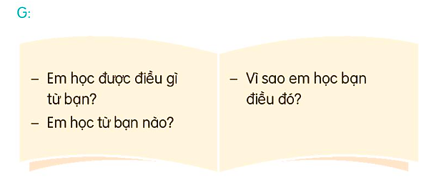
1. Kể về những điều em học được từ bạn.
Notes:
Tăng cường cho hs khám phá thế giới quan
Nên các bài soạn này ng soạn tăng số lượng các video, hình ảnh nhé thầy cô.
Phần kiểm tra kiến thức có thể linh động hỏi miệng hoặc bỏ qua nếu k có đủ thời gian ạ

Slide 33
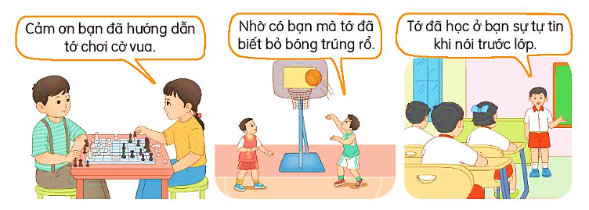
1. Kể về những điều em học được từ bạn.
Notes:
Tăng cường cho hs khám phá thế giới quan
Nên các bài soạn này ng soạn tăng số lượng các video, hình ảnh nhé thầy cô.
Phần kiểm tra kiến thức có thể linh động hỏi miệng hoặc bỏ qua nếu k có đủ thời gian ạ

Slide 34
2. Khi học được điều hay từ bạn bè, em cảm thấy thế nào?
Notes:
Tăng cường cho hs khám phá thế giới quan
Nên các bài soạn này ng soạn tăng số lượng các video, hình ảnh nhé thầy cô.
Phần kiểm tra kiến thức có thể linh động hỏi miệng hoặc bỏ qua nếu k có đủ thời gian ạ

Slide 35
VẬN DỤNG
MỞ RỘNG

Slide 37
DẶN DÒ

Slide 38
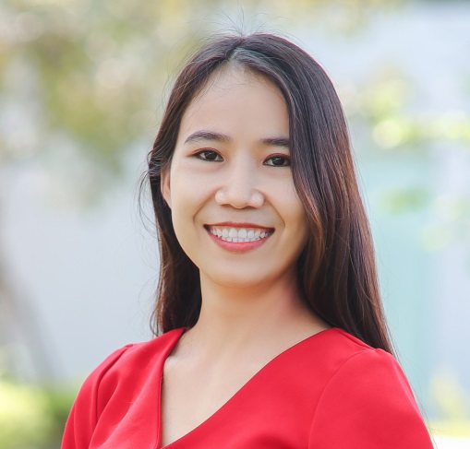
Người soạn : Phan Thị Linh
Năm sinh :
Đơn vị công tác :
LH : 0916.604.268
Thân chào Quý Thầy Cô!
Rất mong nhận được phản hồi và góp ý từ Quý Thầy Cô để bộ giáo án ppt được hoàn thiện hơn.
Mọi thông tin phản hồi mong được QTC gửi về:
+ Zalo: 0916.604.268
+ Facebook cá nhân: https://www.facebook.com/nhilinh.phan/
+ Nhóm chia sẻ tài liệu: https://www.facebook.com/groups/443096903751589

